Slide 1
1. Εγκεφαλικές συζυγίες

Slide 2
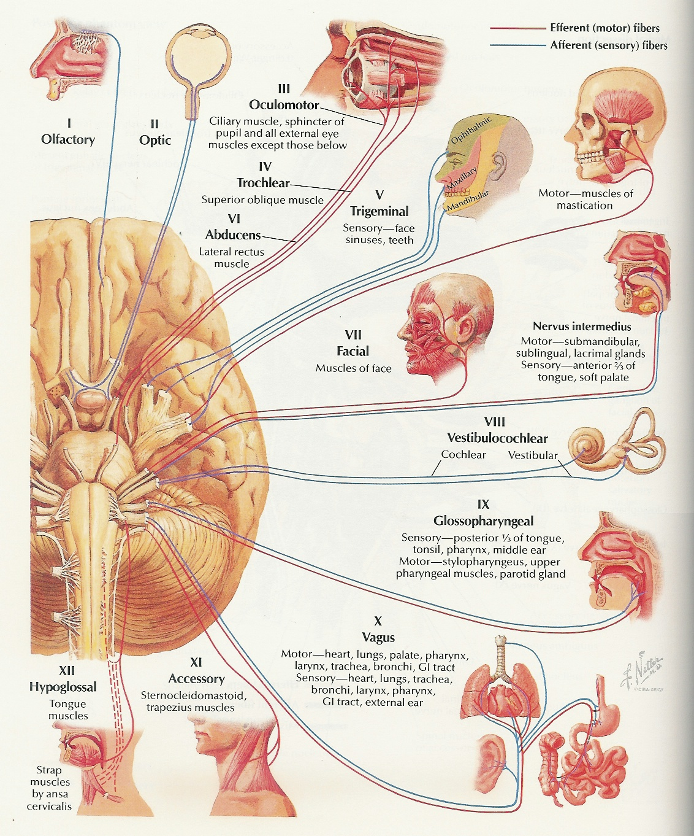
Εγκεφαλικές συζυγίες
1. Οσφρητικό (Α)
2. Οπτικό (Α)
3. Οφθαλμοκινητικό (Κ)
(κοινό κινητικό)
4. Τροχιλιακό (Κ)
5. Τρίδυμο (1: οφθαλμικό (Α),
2: άνω γναθικό (Α)
3: κάτω γναθικό (Μ))
6. Απαγωγό (Κ)
7. Προσωπικό (Κ)
(Διάμεσο νεύρο (Α))
8. Αιθουσο-κοχλιακό (Α)
(στατικο (αιθ)-ακουστικό (κοχλιακό))
9. Γλωσσοφαρυγγικό (Μ)
10. Πνευμονογαστρικό (Μ)
( + παρασυμπαθητικό σπλάχνων)
11. Παραπληρωματικό (Κ)
12. Υπογλώσσιο (Κ) (κίνηση γλώσσας)
(Κ=Κινητικό, Α=Αισθητικό, Μ=μικτό)

Slide 3
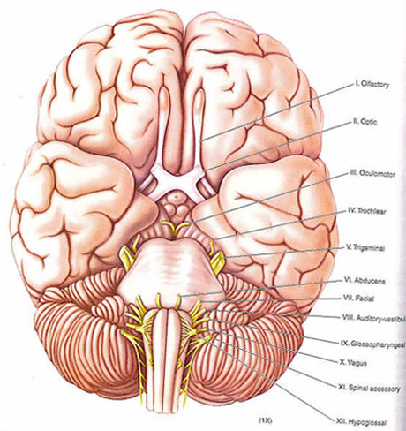
Οσφρητικό ν Ι Αισθητικό
Πυρήνας: Οσφρητικά κύτταρα του οσφρητικού βλεννογόνου

Slide 4
Οπτικό ν. ΙΙ Αισθητικό
Πυρήνας: εκφυτικός: γαγγλιακή στιβάδα
αμφιβληστροειδούς :
γονατώδες σώμα
φλοιός οπτικός (ινιακός λοβός)

Slide 5
Κοινό Κινητικό ν. ΙΙΙ. Κινητικό
Πυρήνας. Κεντρική φαιά ουσία του υδραγωγού του εγκεφάλου, ισοϋψώς τωνπροσθίων διδυμίων.
Νευρώνει τον άνω ορθό, κάτω ορθό, κάτω λοξό, ανελκτήρα του άνω βλεφάρου
Πυρήνας παρασυμπαθητικός της κόρης του οφθαλμού ή Edinger-Westphal

Slide 6
Κοινό κινητικό ν. Παρασυμπαθητικός πυρήνας
Πυρήνας - προγαγγλιακές ινες - οφθαλμικό γάγγλιο (ακτινωτό) –
Βραχέα ακτινοειδή - σφιγκτήρα κόρης,-ακτινωτό μύ

Slide 7
Tροχιλιακό ν. IV Κινητικό
Πυρήνας: Κεντρική φαιά ουσία του υδραγωγού του εγκεφάλου, ισοϋψώς του οπισθίου διδυμίου.
Νευρώνει τον άνω λοξό μύ του οφθαλμικού βολβού.

Slide 8
Απαγωγό ν. VI Κινητικό
Πυρήνας: Γέφυρα, έδαφος της τετάρτης κοιλίας
Νευρώνει τον έξω ορθό μύ του οφθαλμικού βολβού.

Slide 9
Εσω επιμήκης δεσμίδα
Κινητική οδός , η κύρια οδός, πού συνδέει τους αιθουσαίους και τους κοχλιακούς πυρήνες με τους κινητικούς πυρήνες του κοινού κινητικού ν., τροχιλιακού ν., και του απαγωγού ν., πού νευρώνουν τους μύες πού κινούν τον οφθαλμικό βολβό.

Slide 10
Τι νευρώνει το Τρίδυμο;
Αισθητικός πυρήνας
Νωτιαίος: Άλγος, θερμοκρασία, απλή αφή.
Πρόσωπο, επιπεφυκότα, οφθαλμικό βολβό, βλεννογόνους των παραρρινικών κόλπων, της ρινικής κοιλότητας, τους οδόντες, την γλώσσα, τμήμα της εξωτερικής επιφάνειας του τυμπανικού υμένα, τις μήνιγγες του πρόσθιου και μέσου κρανιακού βόθρου.

Slide 11
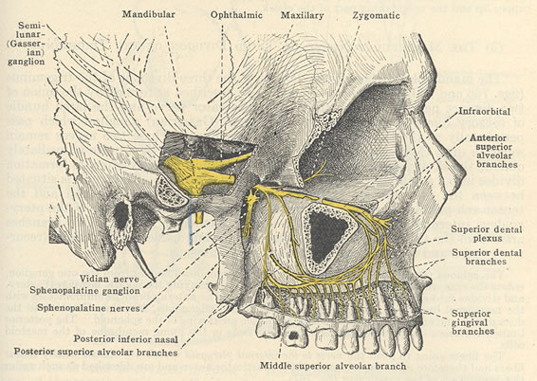

Slide 12
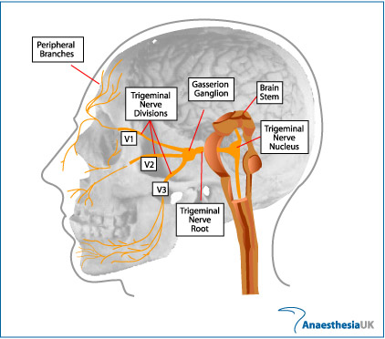

Slide 13
Τι νευρώνει το τρίδυμο
Τελικός αισθητικός πυρήνας η γεφυρικός: διακριτική αφή από το πρόσωπο.
Μεσεγκεφαλικός. Ιδιοδεκτικότητα, παλαισθησία. Οι περιφερικές αποφυάδες του μεταφέρουν πληροφορίες ιδιοδεκτικότητας από τους μασητηρίους μύες.(αντανακλαστικό μάσησης)

Slide 14
Τρίδυμο τι νευρώνει;
Κινητικός πυρήνας: Μασητήριοι μύες, τείνων το τύμπανο μύς, διατείνων την μαλθακή υπερώα, γναθοϋοειδής και προσθία γαστέρα του στερνοκλειδομαστοειδή

Slide 15
Τρίδυμο ν. Μεικτό
Πυρήνες:
Αισθητικός = μεσεγκεφαλικός , κύριος αισθητικός, νωτιαίος
Εκφυτικός αισθητικός: Γασσέρειο γάγγλιο
Κινητικός

Slide 16
Τι νευρώνει το προσωπικό;
Κινητικός πυρήνας:μιμικούς μύες προσώπου, αναβολέα, βελονοϋοειδή μύ και την οπισθία γαστέρα του διγάστορα
Αισθητικός πυρήνας: Αισθηση της γεύσης από τά πρόσθια τριτημόρια της γλώσσας
Παρασυμπαθητικοί: δακρυϊκό, υπογνάθιο, υπογλώσσιο αδένα, βλεννογόνο τής ρινός, της σκληράς και της μαλθακής υπερώας

Slide 17
Προσωπικό . Μεικτό ν.
Πυρήνες: Κινητικός - αισθητικός παρασυμπαθητικός
Κινητικός: στον δικτυωτό σχηματισμό στό κάτω τμήμα τής γέφυρας.
Αισθητικός: στόν πυρήνα της μονήρους δεσμίδας(ανω τμήμα) .Εκφυτικός αισθητικός ,γονάτιο γάγγλιο
Παρασυμπαθητικοί: ανω σιαλικός, δακρυϊκός

Slide 18
Στατικο-ακουστικό VIII Αισθητικό
Αιθουσαίο ν, Στατικο ν:
Πυρήνες: εκφυτικός: αιθουσαίο γάγγλιο. τελικός, αιθουσαίοι πυρήνες της γέφυρας.
Κοχλιακό ν., Ακουστικό ν.
Πυρήνες: εκφυτικός: ελικοειδές γάγγλιο: τελικός : Κοχλιακοί πυρήνες γέφυρας

Slide 19
Γλωσσοφαρυγγικό Μεικτό ν. ΙΧ
Πυρήνες: Κινητικός, αισθητικός, παρασυμπαθητικός
Κινητικός: δικτυωτό σχηματισμό του προμήκους, και αποτελεί το ανω ακρο του Μεικτού η κοιλιακού πυρήνα
Αισθητικός: τμήμα της μονήρους δεσμίδας Εκφυτικός αισθητικός: Ανω, κάτω γάγγλιο

Slide 20
Παρασυμπαθητικός πυρήνας γλωσσοφαρυγγικού
Κάτω σιαλικός— Προγαγγλακές ινες (τυμπανικός κλάδος ΙΧ,τυμπανικό πλέγμα, ελασσον λιθοειδές ν. ωτικό γάγγλιο) Μεταγαγγλιακές ινες-παρωτίδα

Slide 21
Τί νευρώνει το γλωσσοφαρυγγικό;
Κινητικός πυρήνας: βελονοφαρυγγικό μυ
Παρασυμπαθητικός πυρήνας: Παρωτίδα
Αισθητικός πυρήνας: Φάρυγγα, ρίζα της γλώσσας και τις περικεχαρακωμένες θηλές της γλώσσας.

Slide 22
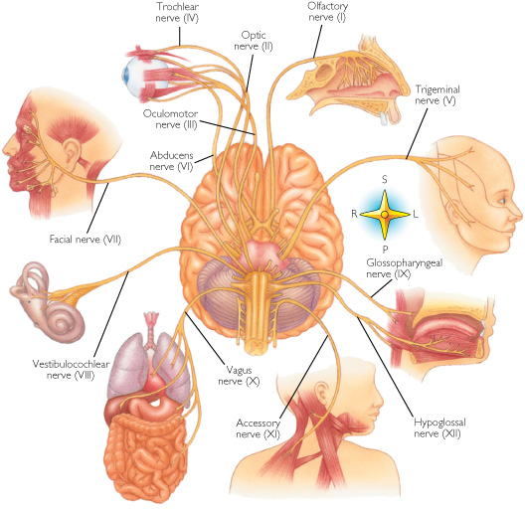

Slide 23
Πνευμονογαστρικό:Μεικτό
Πυρήνες: Κινητικός, παρασυμπαθητικός τελικός αισθητικός
Κινητικός: Δικτυωτό σχηματισμό προμήκους
Τελικός αισθητικός: Πυρήνας της μονήρους δεσμίδας(κάτω τμήμα)
Παρασυμπαθητικός:Ρ αχιαίος πυρήνας τού πνευμονογαστρικού: Εδαφος της 4^{ης} κοιλίας(κάτω μοίρα)

Slide 24
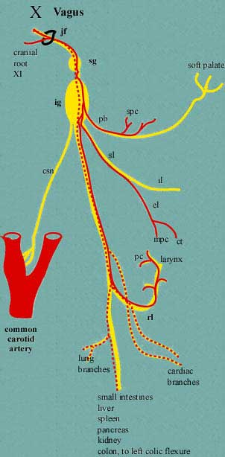

Slide 25
Πνευμονογαστρικό Αισθητική μοίρα
Εκφυτικά αισθητικά γάγγλια:
Ανω γάγγλιο: εντός του σφαγιτιδικού τρήματος
Κάτω γάγγλιο: ακριβώς κάτω από τό σφαγιτιδικό τρήμα

Slide 26
Παρασυμπαθητικός πυρήνας Χ
Στο κάτω μέρος του εδάφους της 4^{ης} κοιλίας ραχιαίως και προς τά εξω του πυρήνα του υπογλωσσίου.
Προσαγωγές ινες από τον υποθάλαμο γλωσσοφαρυγγικό κ.α.

Slide 27
Πνευμονογαστρικό Τι νευρώνει
Κινητικός πυρήνας: Σφιγκτήρες μύες του φάρυγγα και τους μύες του λάρυγγα.
Παρασυμπαθητικός ραχιαίος πυρήνας:
Λείους μύες και αδένες, των βρόγχων, της καρδιάς και του γαστρεντερικού σωλήνα μέχρι την αριστερή κολική καμπή, ήπαρ, πάγκρεας, εξωηπατική χοληφόρο οδό.

Slide 28
Πνευμονογαστρικό Τι νευρώνει αισθητικά ;
Αλγος,αφή,θερμοκρασία:
λάρυγγα, φάρυγγα, οφθαλμικό κόγχο, δέρμα εξω ωτός και του εξω ακουστικού πόρου, Εξω επιφάνεια τυμπανικού υμένα, Μήνιγγες του οπίσθιου κρανιακού βόθρου.
Σπλαχνική αισθητικότητα

Slide 29
Παραπληρωματικό νεύρο ΧΙ :κινητικό(προμηκική+νωτιαία)
Πυρήνας: Προμηκικός
Ανάδυση: οπίσθια παρελαιϊκή αύλακα
Πυρήνας: νωτιαίος (Πρόσθια κέρατα των πρώτων 5 αυχενικών νευροτομίων)
Φλοιός: Αμφότερα τά ημισφαίρια προς κάθε πυρήνα

Slide 30
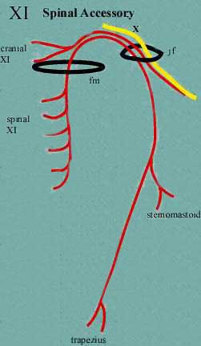

Slide 31
Υπογλώσσιο Νεύρο ΧΙΙ :κινητικό
Πυρήνας: Κάτω τμήμα του εδάφους της 4^{ης} κοιλίας,μέση γραμμή
Φλοιός: Αμφότερα τά ημισφαίρια προς τον πυρήνα, εκτός της περιοχής του πυρήνα πού νευρώνει τον γενειογλωσσικό μύ.(αντίθετο ημισφαίριο)
Ανάδυση: Προμήκης (πρόσθια παρελαϊκή αυλακα)

Slide 32
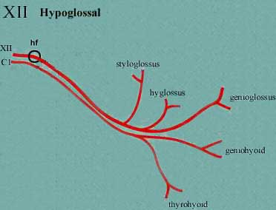

Slide 33
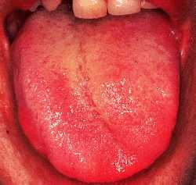

Slide 34
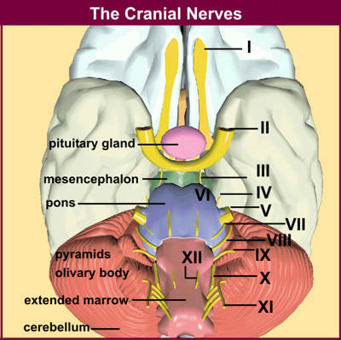

Slide 36
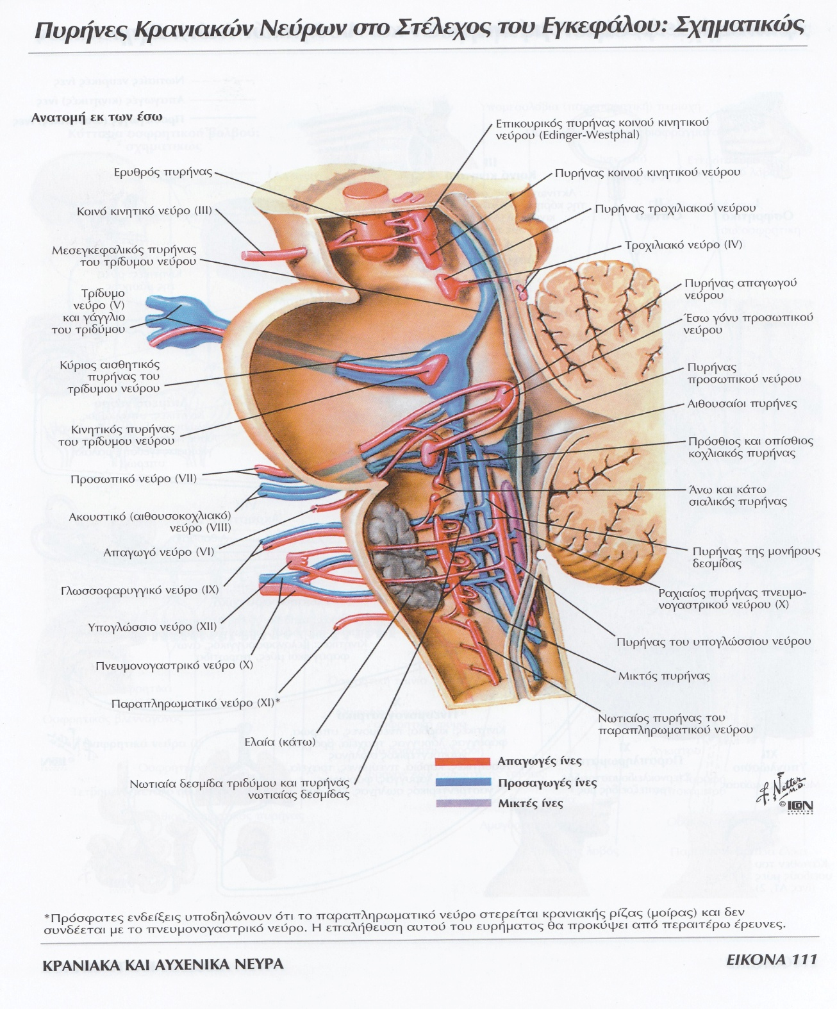

Slide 37
2. Αυτόνομο Νευρικό Σύστημα

Slide 38
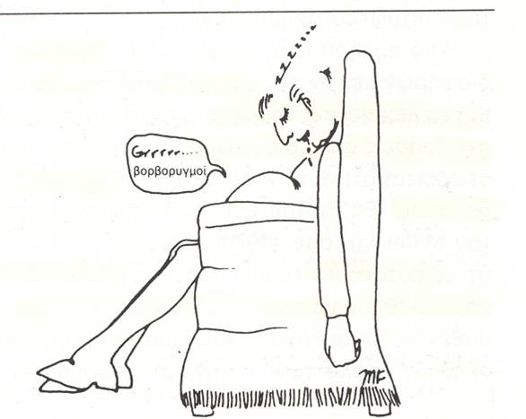
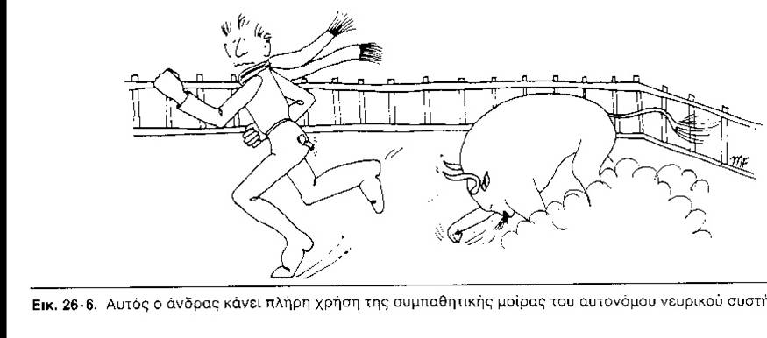
Συνιστώσες
Συμπαθητικό
Χρησιμοποιεί την αποθηκευμένη ενέργεια για να παραγάγει έργο
Fight or Flight
ΚΑΤΑΒΟΛΙΚΗ ΔΡΑΣΗ
Παρασυμπαθητικό
Χρησιμοποιεί μηχανισμούς του Οργανισμού για να προσπορισθεί και να αποθηκεύσει ενέργεια
ΑΝΑΒΟΛΙΚΗ ΔΡΑΣΗ

Slide 39
Γενικά Χαρακτηριστικά
Παρασυμπαθητικό
Μύση της κόρης, προσαρμογή του φακού, έκκριση σιέλου
Επιβράδυνση-μείωση έντασης καρδιακής λειτουργίας
Συστολή των βρόγχων
Αύξηση κινήσεων και εκκρίσεων πεπτικού συστ.
Σύσπαση τοιχώματος ουροδόχου κύστεως
Στύση
Συμπαθητικό
Διαστολή της κόρης (μυδρίαση)
Επιτάχυνση-αύξηση έντασης καρδιακής λειτουργίας
Διαστολή των βρόγχων
Μείωση κινήσεων και εκκρίσεων πεπτικού συστ.
Χάλαση τοιχώματος ουροδόχου κύστεως, σύσπαση σφιγκτήρων
Ανόρθωση των τριχών, Εφίδρωση
Σύσπαση περιφερικών αγγείων, αύξηση αιματώσεως μυών
Οργασμός - Εκσπερμάτιση

Slide 40
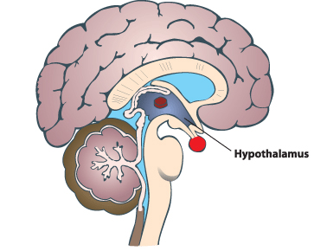
Υποθάλαμος

Slide 41
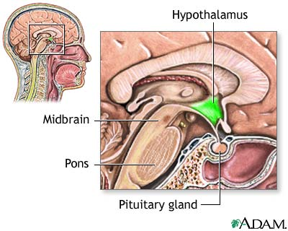
Υποθάλαμος, Υπόφυση

Slide 42
ΥΠΟΘΑΛΑΜΟΣ
Διαθέτει 12 ζεύγη πυρήνων εκατέρωθεν της 3^{ης} κοιλίας και έναν από κάτω της (τοξοειδής)
Δέχεται κάθε είδους αισθητικές πληροφορίες
Δέχεται από το αίμα και το ΕΝΥ πληροφορίες φυσικές (θερμοκρασία, οσμωτικότητα κλπ), (βιο)χημικές, ανοσολογικές, ορμονικές κλπ
Κάθε πυρήνας έχει εξειδικευμένες ομάδες νευρώνων για περισσότερες από 1 λειτουργίες
Οι πυρήνες επιδρούν και μεταξύ τους
Δίνει εντολές στο ΣΝΣ και το ΠΝΣ
Παράγει ορμόνες με αυτοτελή δράση , καθώς και ορμόνες που ρυθμίζουν την έκκριση άλλων ορμονών

Slide 43
Ποια είναι η Οδός δια της οποίας ο Υποθάλαμος καθοδηγεί το Συμπαθητικό και το Παρασυμπαθητικό ΝΣ ;

Slide 44
Δεν είναι η Φλοιονωτιαία και η Φλοιοπυρηνική Οδός
Σημειώνουμε την αμφοτερόπλευρη
κατάληξη στους κινητικούς πυρήνες
των συζυγιών:
Οφθαλμοκινητικού (ΙΙΙ)
Τριδύμου (V)
Προσωπικού (VII) κάτω μοίρα, μετωπιαίοι μιμικοί μύες
Πνευμονογαστρικού (Χ)

Slide 45
Δεν είναι η Έσω Επιμήκης Δεσμιδα
Συνδέει διάφορους πυρήνες του
εγκεφαλικού στελέχους και πυρήνες
προσθίων κεράτων (4) Αυχενικών
Νευροτομίων (οφθαλμοκινητικοί-τραχηλικοί μύες)
1-2-3-5: Έξω-Έσω-Κάτω-Άνω Αιθουσαίοι πυρήνες
6: Πυρήνας Τροχιλιακού
7: Πυρήνας Οφθαλμοκινητικού
8: Πυρήνας του Cajal («διάμεσος»)
9: Πυρήνας του Darkshevitch
10: Οπίσθιος Σύνδεσμος
11: Διαμεσονωτιαίο δεμάτιο
12: Πυρήνας του Προσωπικού
13: Κινητικός πυρήνας Τριδύμου
14: Πυρήνας του Υπογλωσσίου
15: Μεικτός Πυρήνας

Slide 46
Δεν είναι η Κεντρική Καλυπτρική Δεσμίδα
Σημαντική οδός εξωπυραμιδικού συστήματος
1: Κάτω Ελαϊκός Πυρήνας
2: Ίνες δικτυωτού Σχηματισμού
3: Ωχροελαϊκό δεμάτιο
4: Στέλεχος
5: Ωχρά Σφαίρα
6: Φακοειδής αγκύλη
7: Ερυθρός πυρήνας
8: Αβέβαιη Ζώνη (υποθαλάμιας χώρας)
9: Ερυθροελαϊκό δεμάτιο
10: Δικτυωτοελαϊκό δεμάτιο
11: Κεντρική Φαιά Ουσία
12: Ελαιοπαρεγκεφαλιδικές ίνες

Slide 47
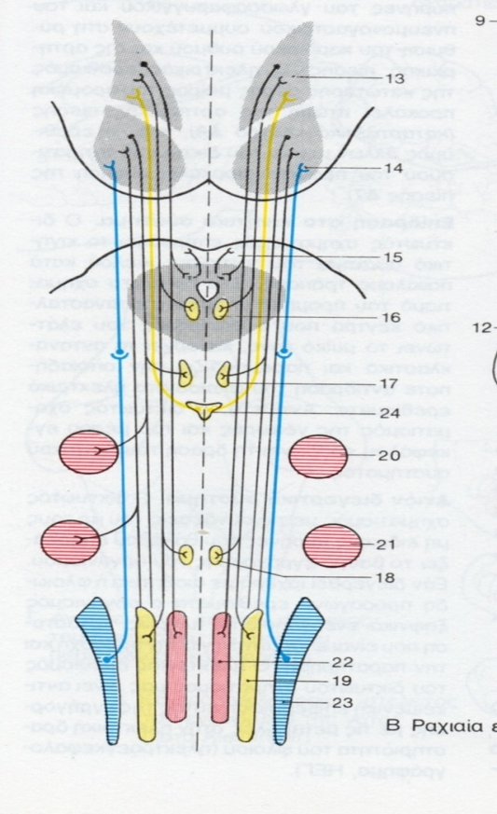
Είναι η Ραχιαία Επιμήκης Δεσμίδα!
Είναι η οδός, δια της οποίας ο Υποθάλαμος καθοδηγεί το ΣΝΣ και το ΠΝΣ
Πορεύεται υπό το επένδυμα του υδραγωγού και της τετάρτης κοιλίας
Συνδέεται με τους Παρασυμπα-θητικούς Πυρήνες στο Στέλεχος
Στον προμήκη διασπάται και συνεχίζει στην πλάγια δέσμη του Νωτιαίου Μυελού (12) για σύνδεση με Συμπαθητικούς Πυρήνες (πλάγια κέρατα Α8-Ο2)
Γύρω από τον Κεντρικό Σωλήνα του Νωτιαίου Μυελού (11) κατέρχεται για σύνδεση με τους Ιερούς Πυρήνες του Παρασυμπαθητικού (Ι2-Ι4)

Slide 48
Ραχιαία Επιμήκης Δεσμίδα (περαιτέρω χαρακτηριστικά και λειτουργίες)
Συνδέεται με την περί τον υδραγωγό φαιά ουσία (για ρύθμιση της αντίληψης του πόνου)
Συνδέεται με την Κοιλιακή Καλυπτρική Περιοχή (έκκριση Ντοπαμίνης)
Συνδέεται με τα κέντρα του Δικτυωτού Σχηματισμού στο Στέλεχος για ρύθμιση της αναπνοής, καρδιακού ρυθμού, αρτηριακής πίεσης
Συνδέεται με κινητικούς πυρήνες τριδύμου, υπογλωσσίου (αντανα-κλαστικές κινήσεις μασητηρίων και γλώσσας από γευστικά ερεθίσματα)
Άγει οσφρητικές (από μεσοσκελιαίο π.,κεντρικό καλυπτρικό π.) προς Υποθάλαμο
Άγει γευστικές (από μονήρη π., κεντρικό καλυπτρικό π.) προς Υ/Θ
Άγει σεροτονινεργικές ίνες από πυρήνες της ραφής προς Υποθάλαμο
(για κιρκάδιο ρυθμό και έλεγχο πρόσληψης τροφής)

Slide 49
Dorsal Longitudinal Funiculus
13-14: Πυρήνες Υποθαλάμου
15: Άνω Διδύμια
16: Πυρήνας των Edinger-Westphal
17: Άνω σιαλικός πυρήνας
18: Κάτω σιαλικός πυρήνας
19: Ραχιαίος πυρήνας πνευμονογαστρικού
20: Κινητικός πυρήνας τριδύμου
21: Πυρήνας προσωπικού
22: Πυρήνας υπογλωσσίου
23: Μονήρης πυρήνας
24: Ραχιαίος πυρήνας της ραφής

Slide 50
Πυρήνες-Γάγγλια-Νεύρα ΣΝΣ-ΠΝΣ

Slide 51
Εκφυτικοί Πυρήνες ΣΝΣ - ΠΝΣ
Κεντρική μοίρα Παρασυμπαθητικού
Πυρήνας των Edinger-Westphal
Άνω Σιαλικός πυρήνας
Κάτω Σιαλικός πυρήνας
Ραχιαίος πυρήνας Πνευμονογαστρικού
Θωρακο-Οσφυϊκός Πυρήνας Συμπαθητικού (Θ1-Ο3)
Πυρήνες των πλαγίων κεράτων Ν.Μ.
Περιφερική Μοίρα Παρασυμπαθητικού (Ι2-Ι4)
Πυρήνες των πλαγίων κεράτων Ν.Μ.

Slide 52
Γάγγλια ΣΝΣ - ΠΝΣ
Με τον όρο αυτό υπονοούνται γάγγλια που αφορούν την σπλαγχνοκινητικότητα
Επισημαίνεται η διαφορά από την κινητικότητα των σκελετικών μυών, για την οποία δεν υπάρχουν αντίστοιχα γάγγλια: Ο νευράξονας των κινητικών νευρώνων των προσθίων κεράτων του Νωτιαίου Μυελού φθάνει έως τους μυς.
Υπάρχουν φυσικά και γάγγλια για την σπλαγχνο-αισθητικότητα. Θα συζητηθούν παρακάτω

Slide 53
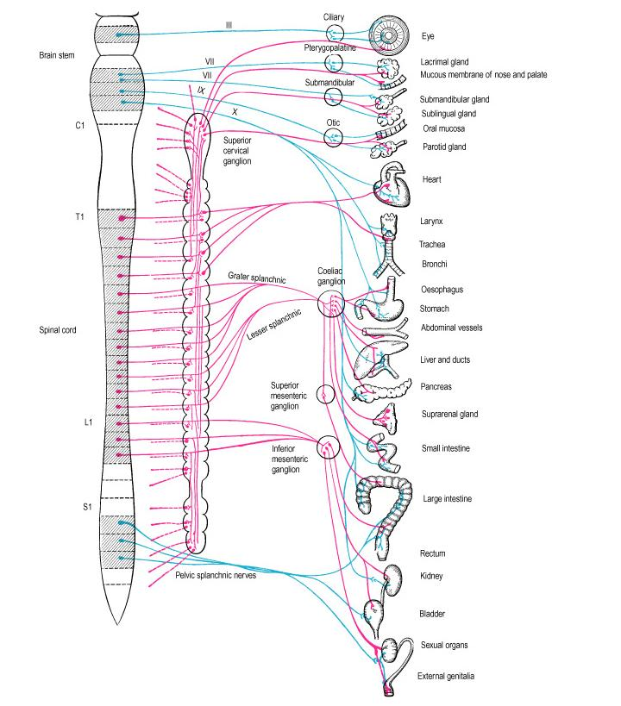
Γενική Επισκόπηση ΑΝΣ
Γάγγλια ΠΝΣ
Οφθαλμικό (για κόρη-φακό)
Πτερυγοϋπερώϊο (για δακρυϊκό αδένα-βλεννογόνο μύτης και υπερώας)
Υπογνάθιο (για υπογνάθιο και υπογλώσσιο σιελογόνο αδένα)
Ωτικό (για την παρωτίδα)
Λοιπά: Στο τοίχωμα των οργάνων στόχων
Γάγγλια ΣΝΣ
Παρασπονδυλικά
Άνω αυχενικό (για κεφαλή)
Μέσο αυχενικό (για τράχηλο)
Κάτω αυχενικό ή αστεροειδές
(για άνω άκρα - καρδιά)
Θ1-Θ4 (για καρδιά-πνεύμονες)
Ο1-Ο3 (για όργανα της πυέλου)
Ο2-Ι3 (για κάτω άκρα)

Slide 54
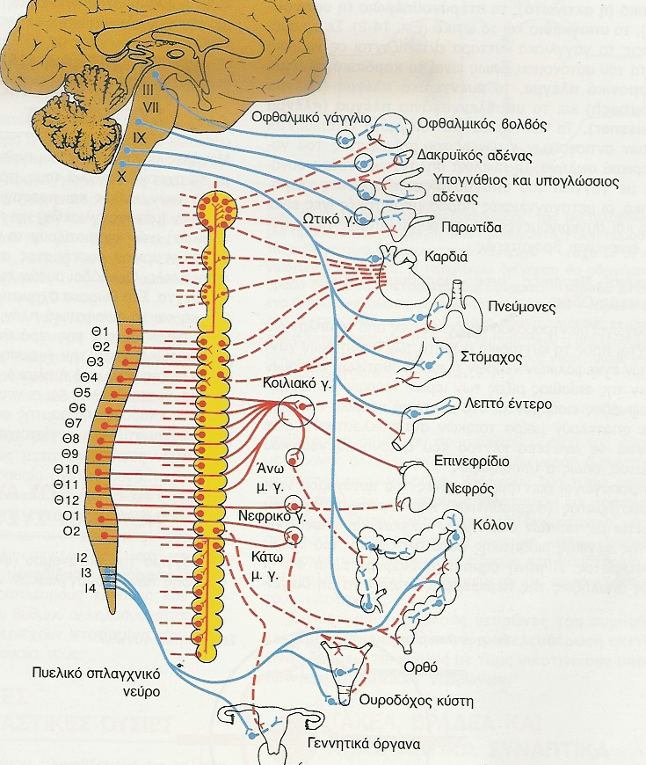
Γενική Επισκόπηση ΑΝΣ
Προσπονδυλικά γάγγλια ΣΝΣ
Κοιλιακό (από Θ5-Θ9)
(για στόμαχο, ήπαρ, πάγκρεας, σπλήνα)
Άνω Μεσεντέριο (Θ10-Θ12)
(για λεπτό έντερο, ανιόν και εγκάρσιο παχύ έντερο)
Αορτονεφρικά (Θ10-Θ12)
(για νεφρούς)
Κάτω Μεσεντέριο (Ο1-Ο2)
(για κατιόν, σιγμοειδές, ορθό)

Slide 55
Σχηματισμός νωτιαίου νεύρου

Slide 56
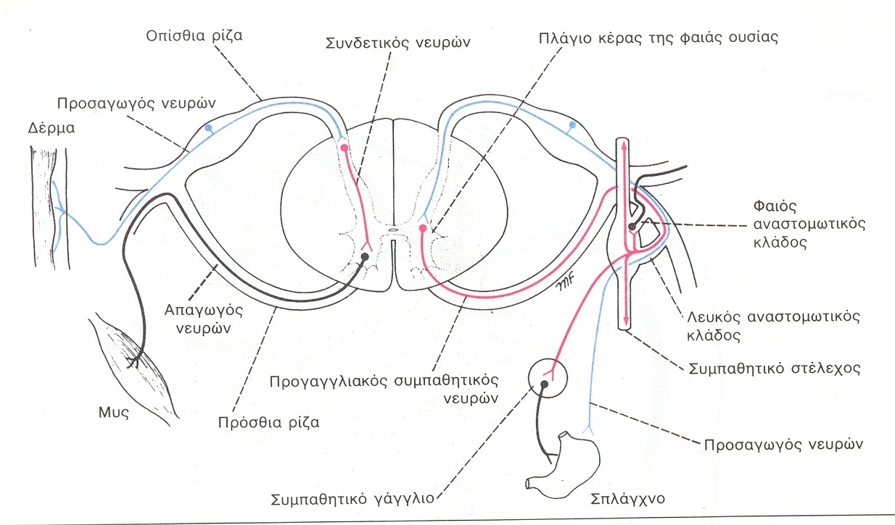
Γάγγλια ΣΝΣ και ΠΝΣ (στα Ι2-Ι4 νευροτόμια)
Εμμύελες νευρ. ίνες
φθάνουν στο παρα-
σπονδυλικό γάγγλιο
(λευκός αναστομω
τικός κλάδος) και
Κάνουν σύναψη
και το εγκαταλείπουν
ως αμύελες (φαιός
αναστομωτικός κλ.)
Χωρίς σύναψη
ανέρχονται ή κατέρ-
χονται ως συμπαθη-
τικό στέλεχος
Χωρίς σύναψη
σχηματίζουν μείζον,
Έλασσον, ελάχιστο
σπλαγχνικό νεύρο

Slide 57
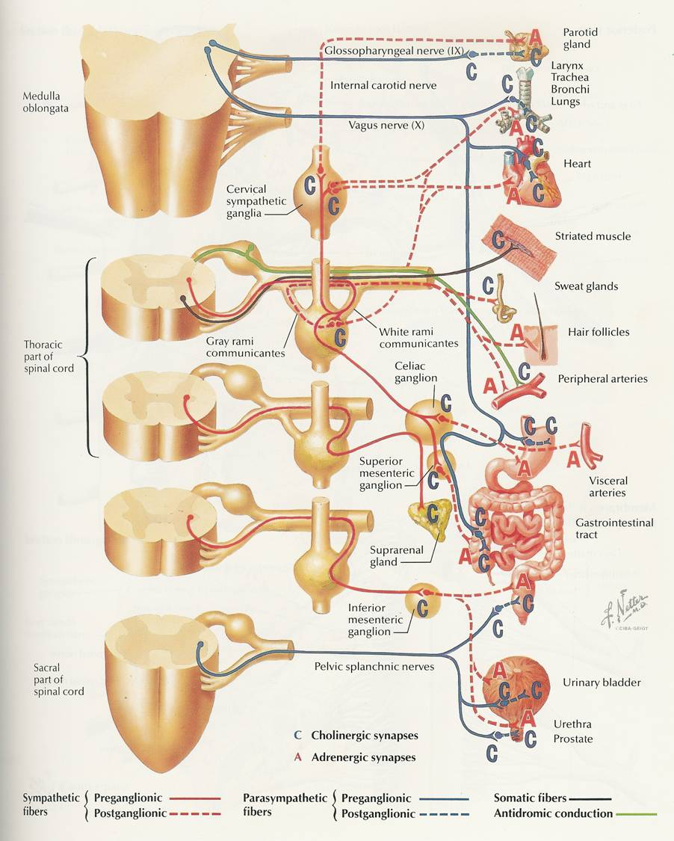
Adrenergic-cholinergic Synapses
Στα γάγγλια πάντοτε χολινεργικές
Στα όργανα στόχους, χολινεργικές για το ΠΝΣ, (νορ)αδρενεργικές για το ΣΝΣ (πλην ιδρωτοποιών αδένων).
Επινεφρίδιο: Σαν γάγγλιο, αλλά απλώς παράγει Επινεφρίνη

Slide 58
Νευροδιαβιβαστές ΑΝΣ

Slide 59
Νεύρα ΣΝΣ - ΠΝΣ
Εν τω βάθει Λιθοειδές (ΣΝΣ)
Μείζον-Έλασσον Λιθοειδές νεύρα (ΠΝΣ)
Μείζον (Θ5-Θ9), Έλασσον (Θ10-Θ11), Ελάχιστο (Θ12, ασταθές) Σπλαγχνικό νεύρο (ΣΝΣ)
Οσφυϊκά Σπλαγχνικά νεύρα (Ο1-Ο5) (ΣΝΣ)
Ιερά Σπλαγχνικά νεύρα (Ι1-Ι4) (ΣΝΣ)
Πυελικά Σπλαγχνικά νεύρα (Ι2-Ι4) (ΠΝΣ)
Άνω, Μέσο και Κάτω πνευμονογαστρικά καρδιακά νεύρα – Θωρακικό πνευμονογ. καρδιακό νεύρο (ΠΝΣ)
Άνω, Μέσο και Κάτω συμπαθητικά καρδιακά ν. (ΣΝΣ)
Ανώνυμοι κλάδοι περιαγγειακοί (γύρω από αρτηρίες)
Ανώνυμοι κλάδοι που περιέχονται στα σωματικά νεύρα

Slide 60
Νεύρωση Οργάνων από ΣΝΣ-ΠΝΣ
Kινητικότης (μυών)
Σπλαγχνοκινητικότης
Πρόσθια Κεντρική Έλικα
Πρόσθια Κέρατα Ν.Μ.
Θωρακοσφυϊκός Πυρήνας (ΣΝΣ) Πλάγια Κέρατα Θ1-Ο3
Πυρήνες στο στέλεχος (ΠΝΣ) ή Πλάγια Κέρατα Ι2-Ι4
Γάγγλια ΣΝΣ - ΠΣΝ

Slide 61
Αυτόνομη νεύρωση άνω βλεφάρου-ίριδας, υπογναθίου – υπογλωσσίου αδένα

Slide 62
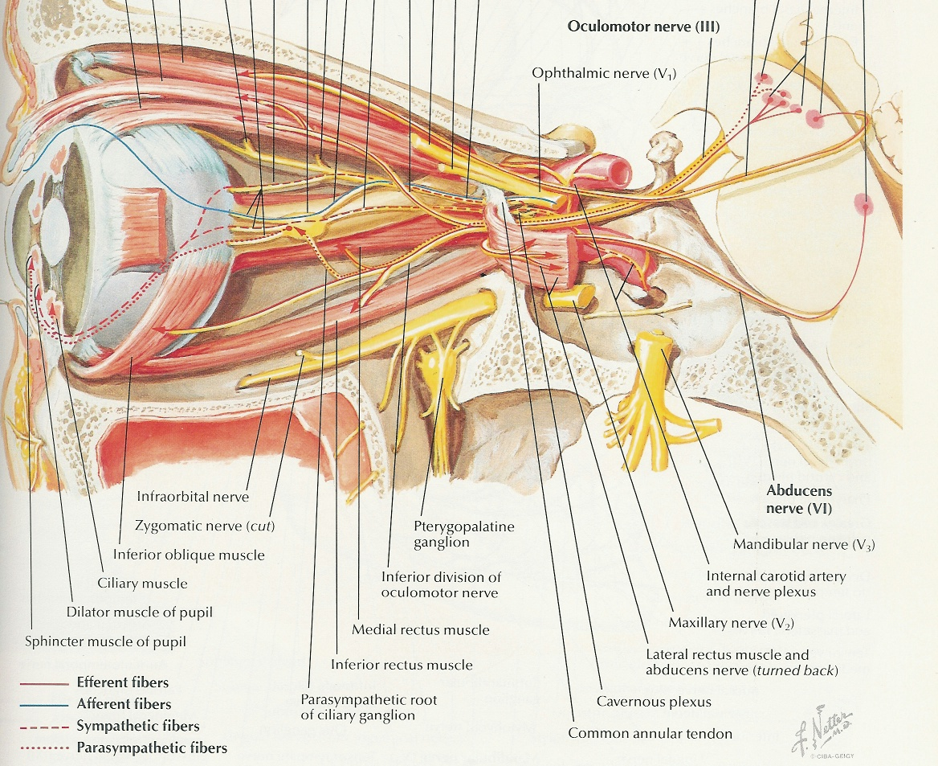

Slide 63
Αυτόνομη νεύρωση παρωτίδας – δακρυϊκού αδένα

Slide 64
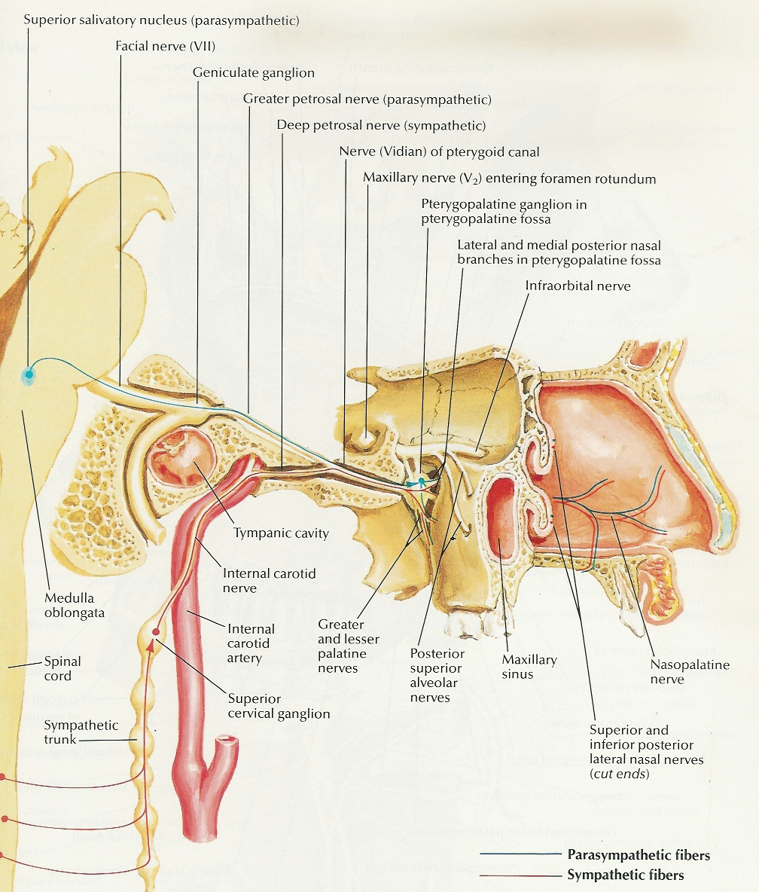
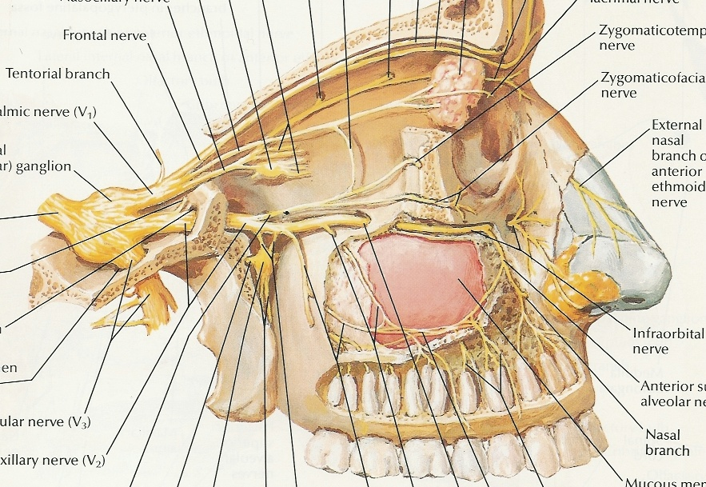
Νεύρωση Δακρυϊκού Αδένα και Ρινικού Βλεννογόνου

Slide 65
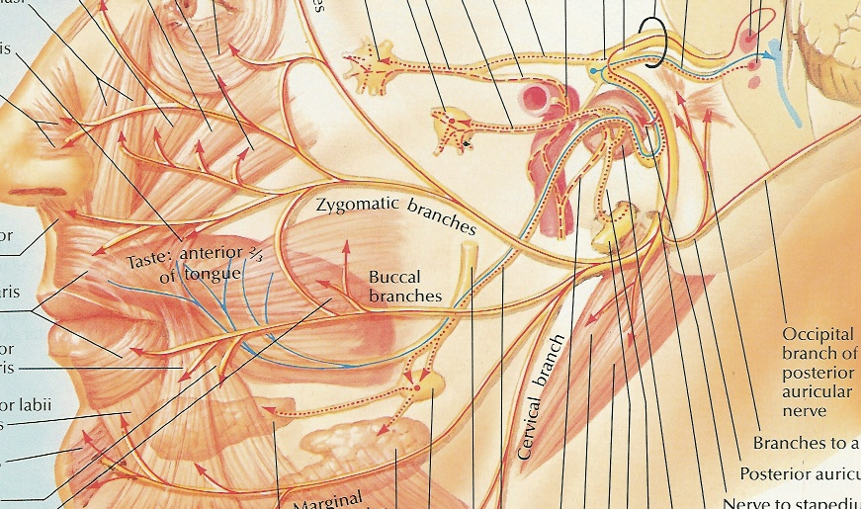
Νεύρωση Υπογναθίου-Υπογλωσσίου αδένα

Slide 66
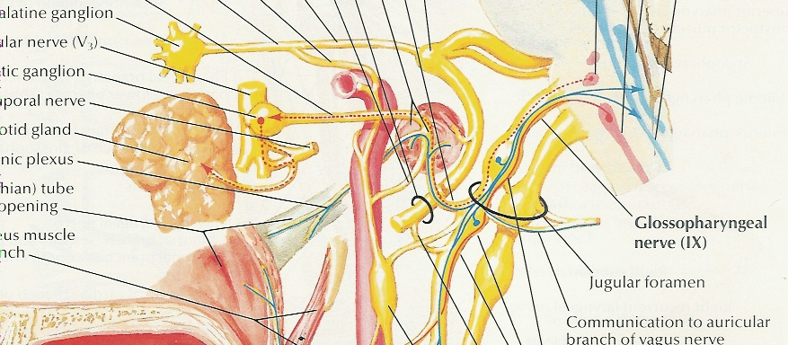
Νεύρωση Παρωτίδας

Slide 67
Σπλαγχνοαισθητικότης
Εν τη εννοία του ΣΝΣ (μας αναστατώνει)
Μηχανικά, θερμικά, χημικά βλαπτικά ερεθίσματα.
Γίνονται αντιληπτά ως πόνος. Φθάνουν με κλάδους συμπαθητικού στελέχους από τα σπλάγχνα προς τα νωτιαία γάγγλια, συνάπτονται με τις ζώνες Ι και ΙΙ των οπισθίων κεράτων (σπογγώδης και πηκτωματώδης ουσία) και ανέρχονται με πλάγιο νωτιαιοθαλαμικό δ.
Εν τη εννοία του ΠΝΣ (μας ενημερώνει)
Ήπια μηχανικά, θερμικά, χημικά ερεθίσματα. Γίνονται αντιληπτά ως διάταση, πληρότητα κλπ. Φθάνουν μέσω του πνευμονογαστρικού στο οζώδες γάγγλιο και στο μονήρη πυρήνα για ρύθμιση και σπλαγχνικά αντανακλαστικά

Slide 68
Πνευμονογαστρικό σχηματικά

Slide 69
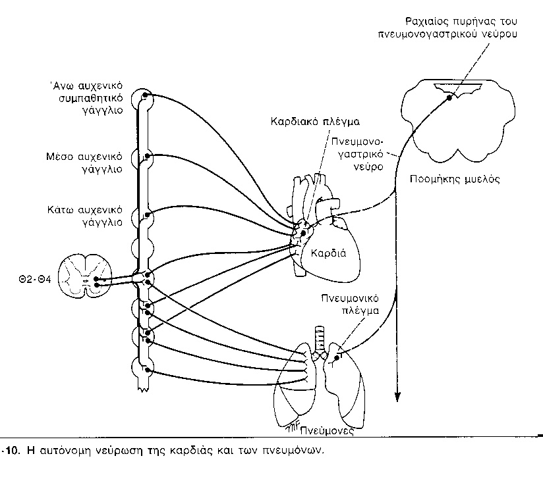
Αυτόνομη νεύρωση καρδιάς - πνευμόνων

Slide 70
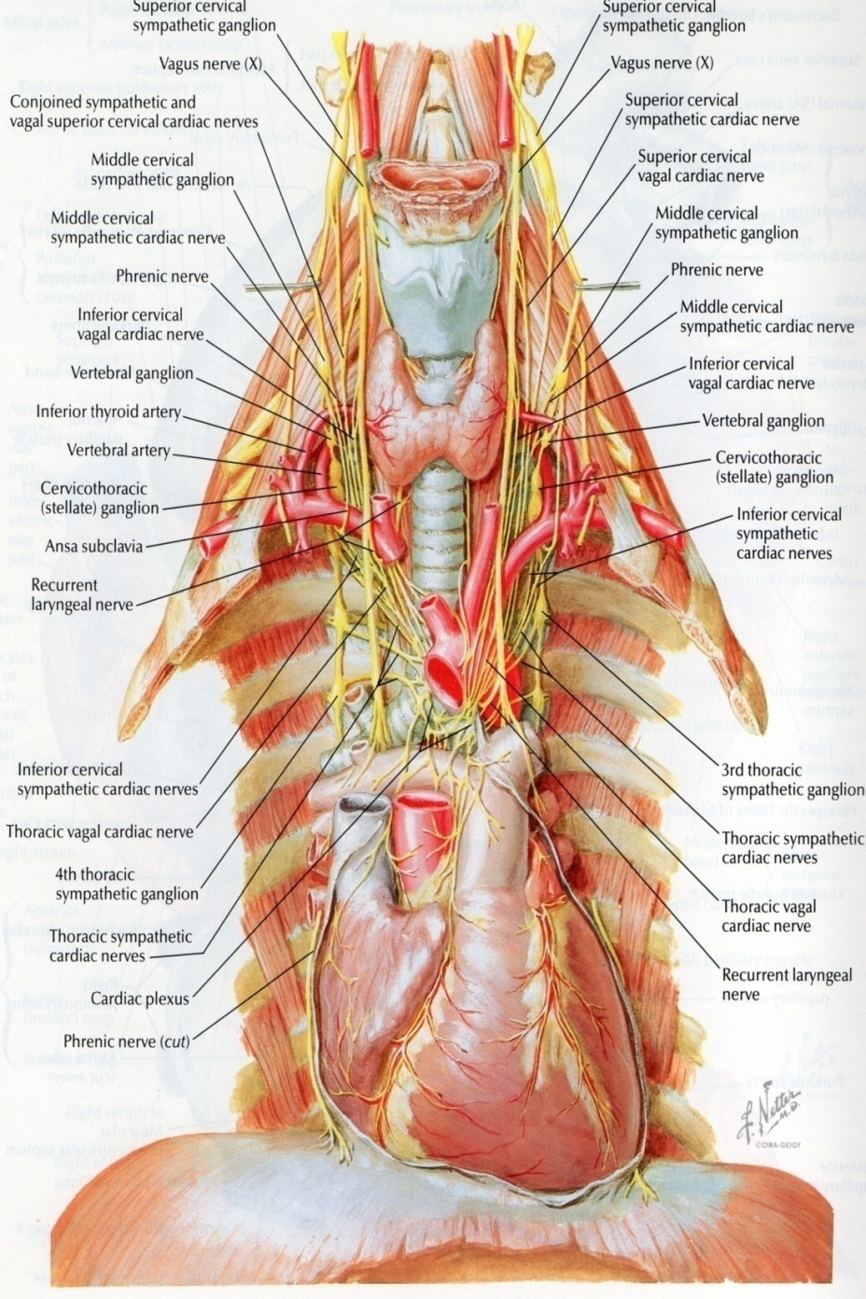
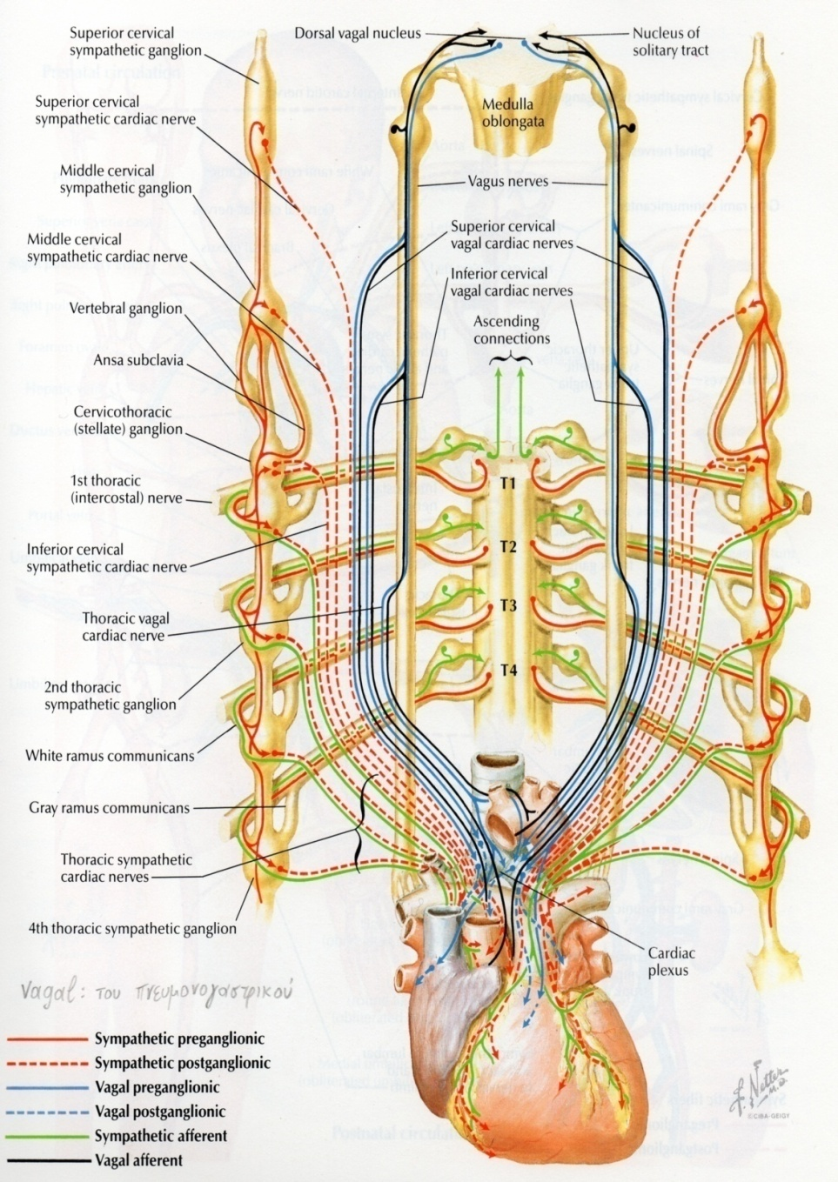

Slide 71
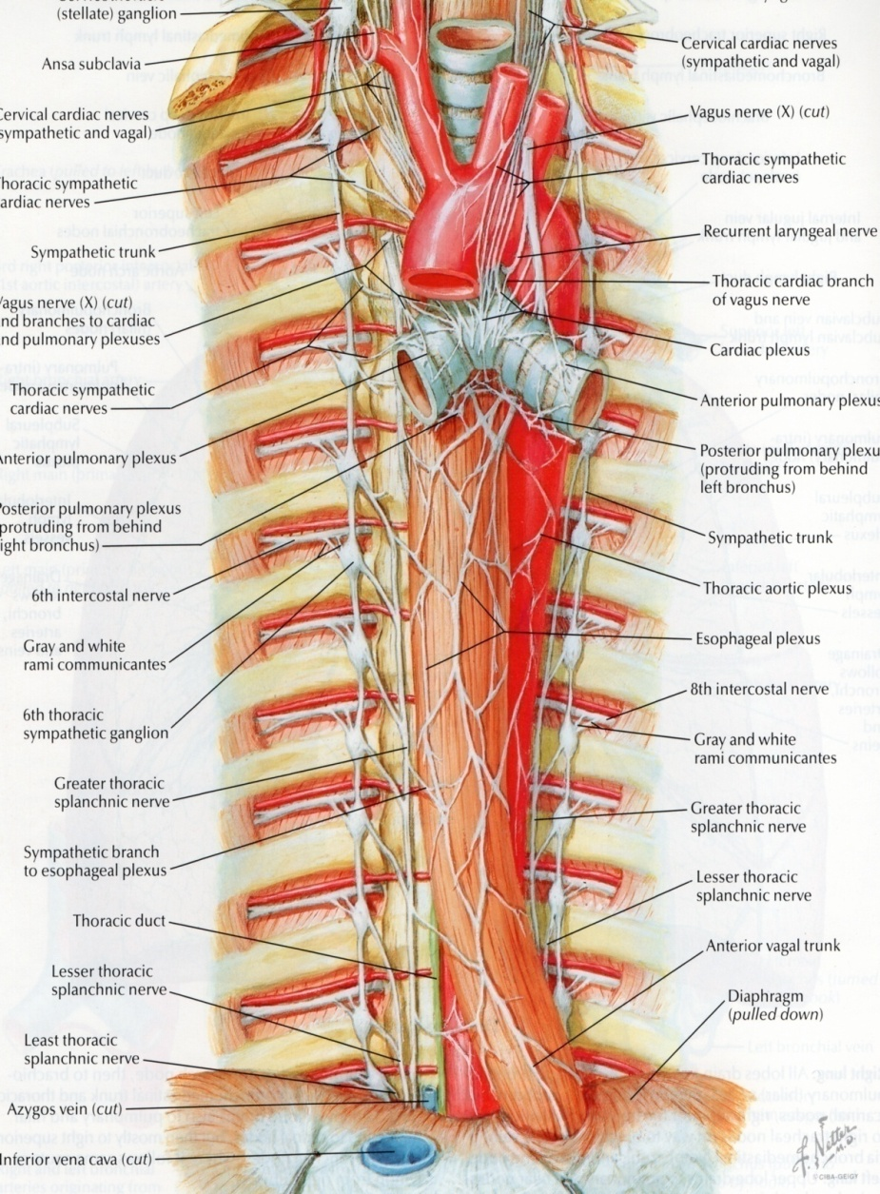
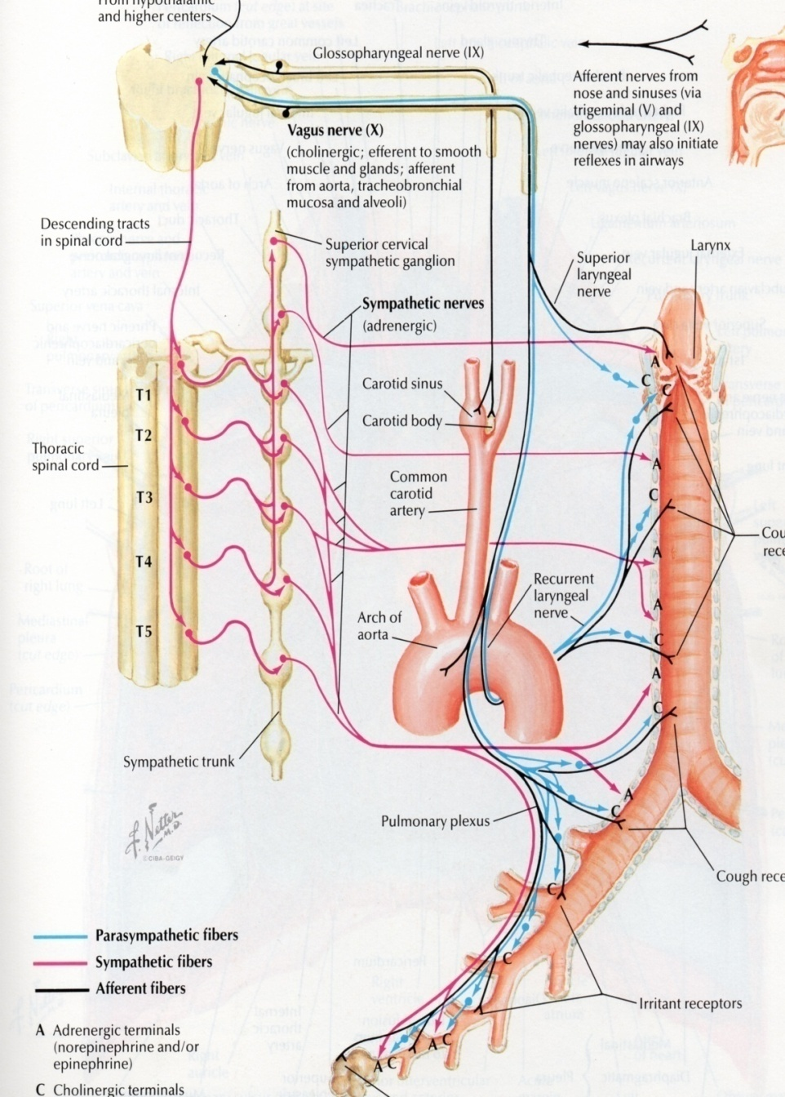

Slide 72
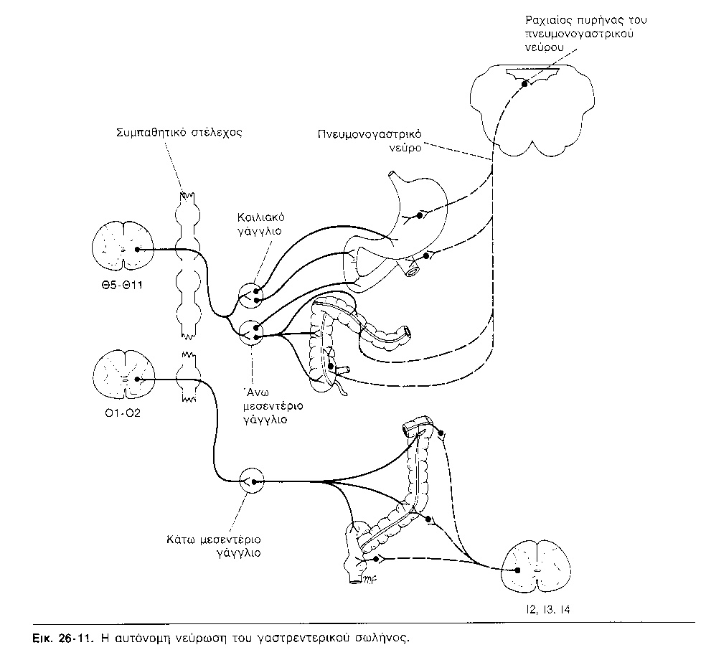
Αυτόνομη νεύρωση πεπτικού συστήματος

Slide 73
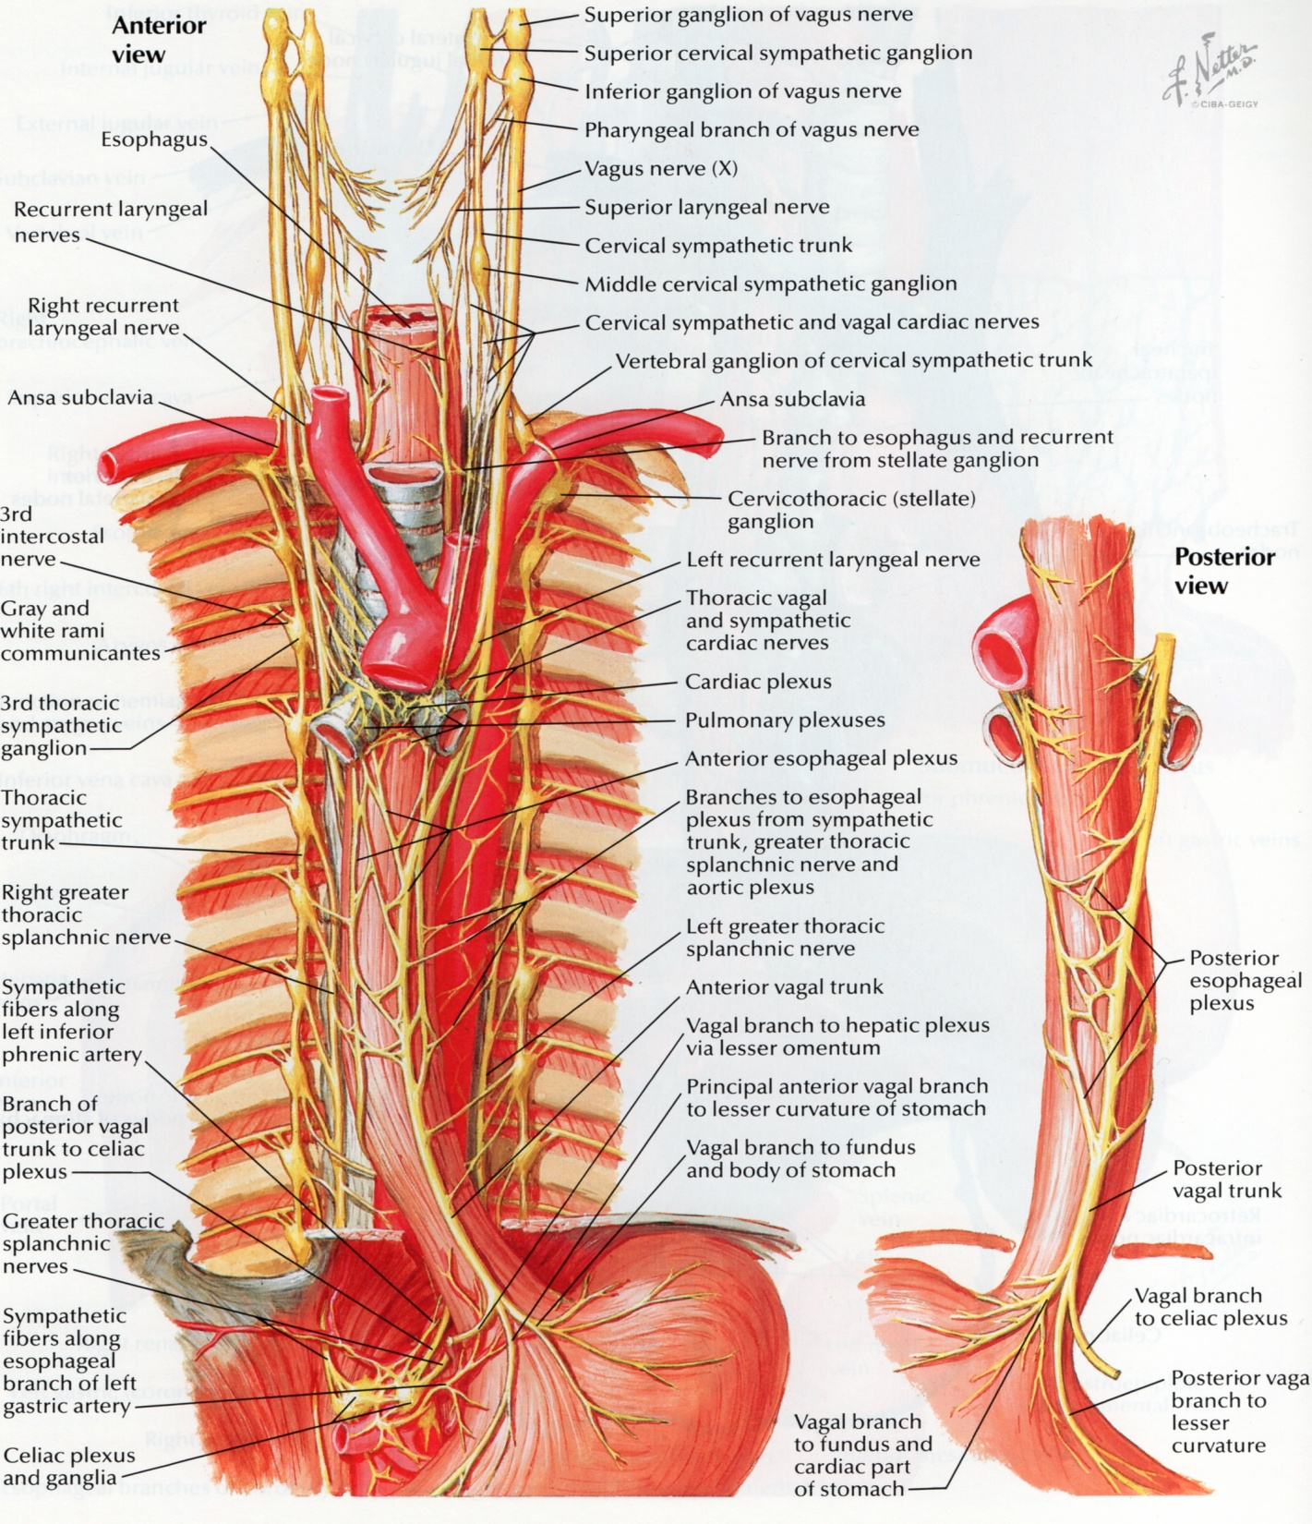
Νεύρωση Οισοφάγου

Slide 74
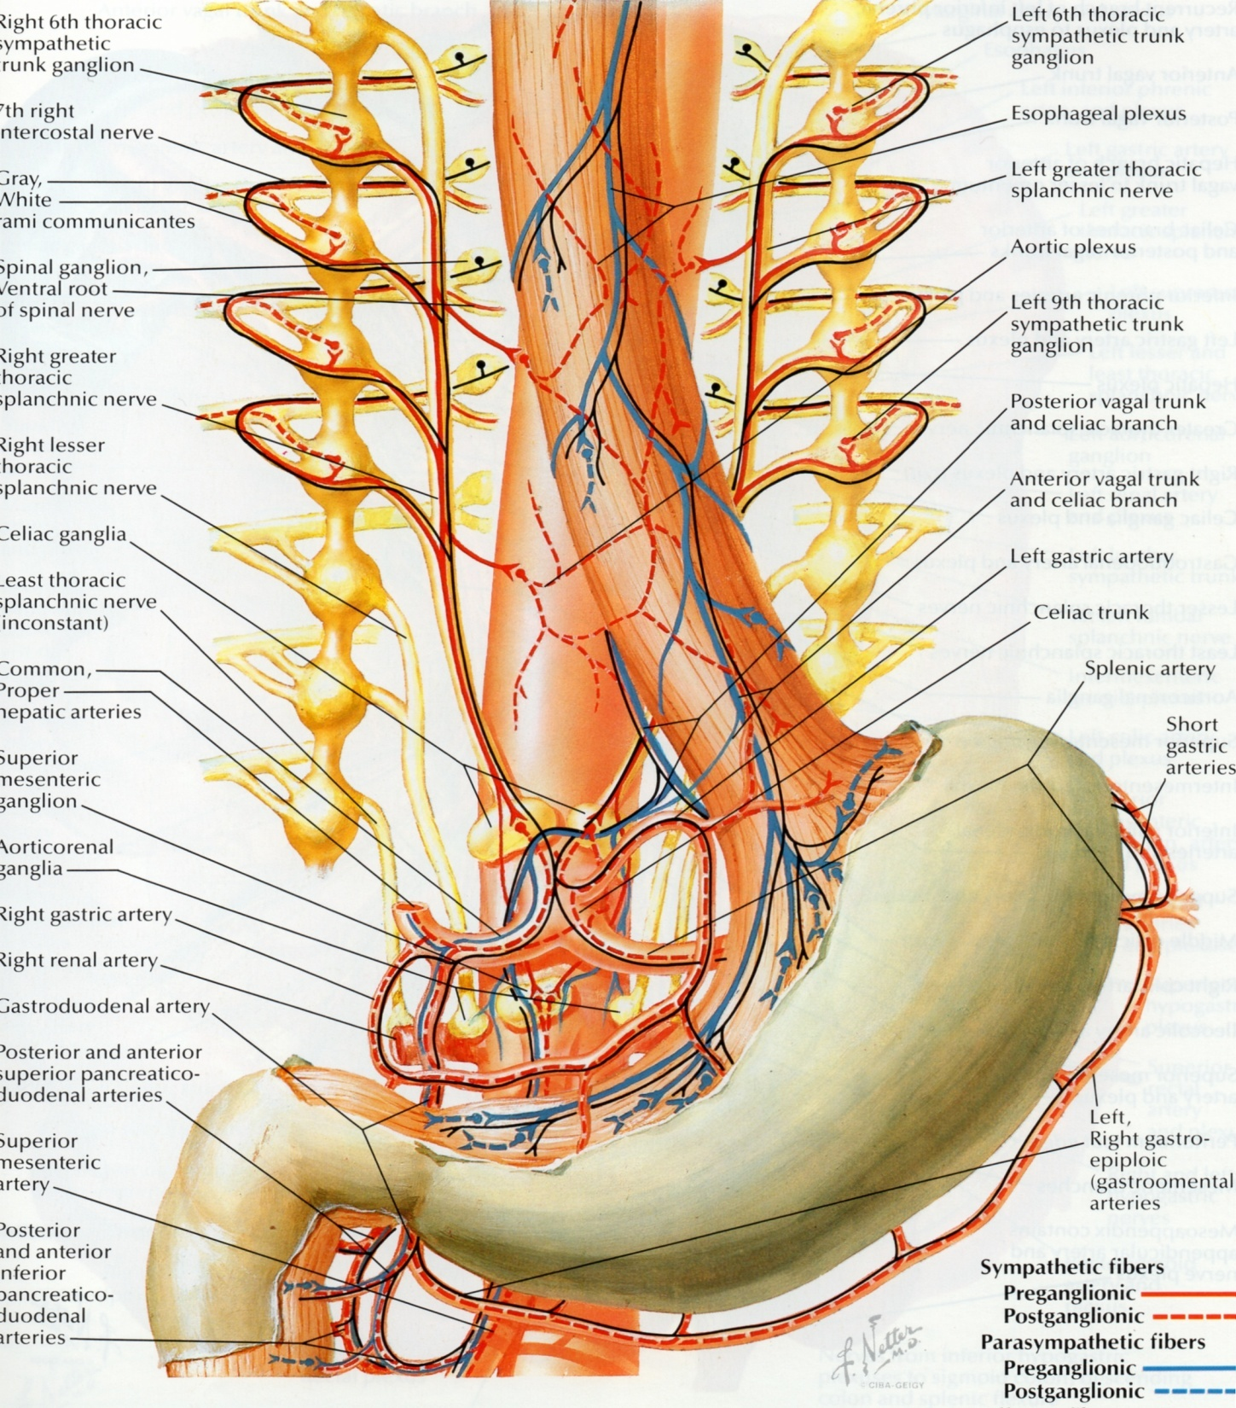
Νεύρωση Στομάχου Δωδεκαδακτύλου

Slide 75
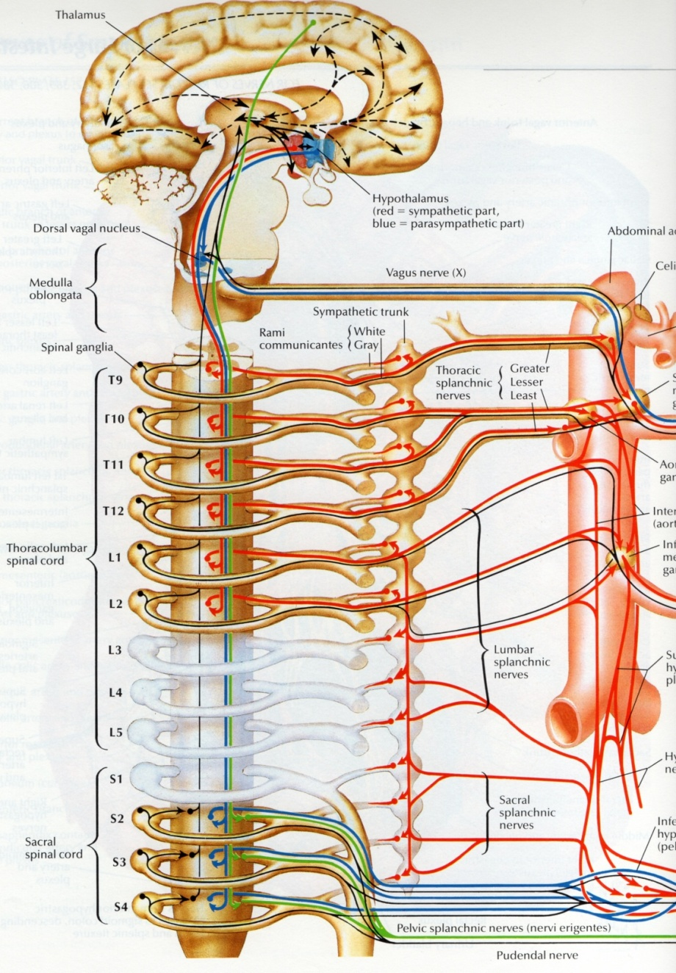
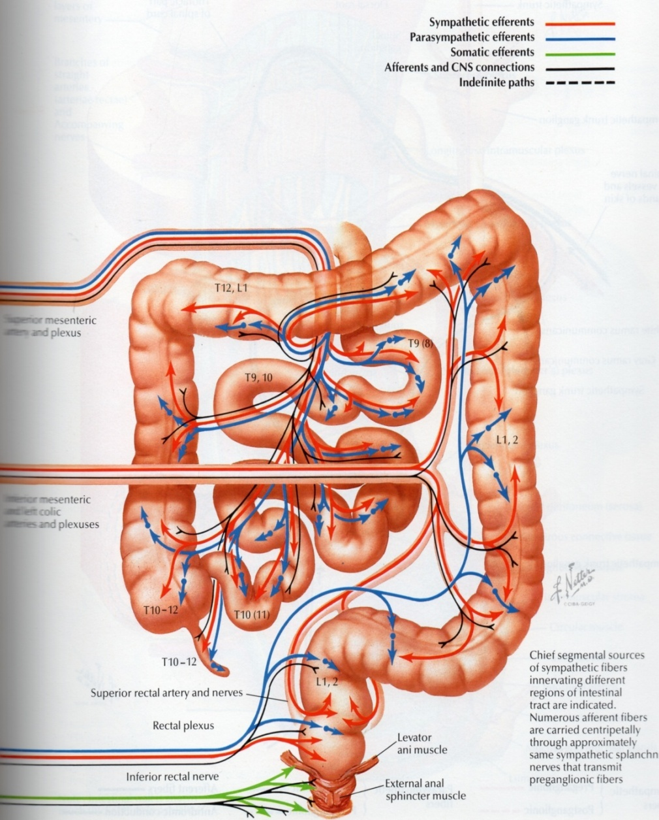
Νεύρωση Εντέρου

Slide 76
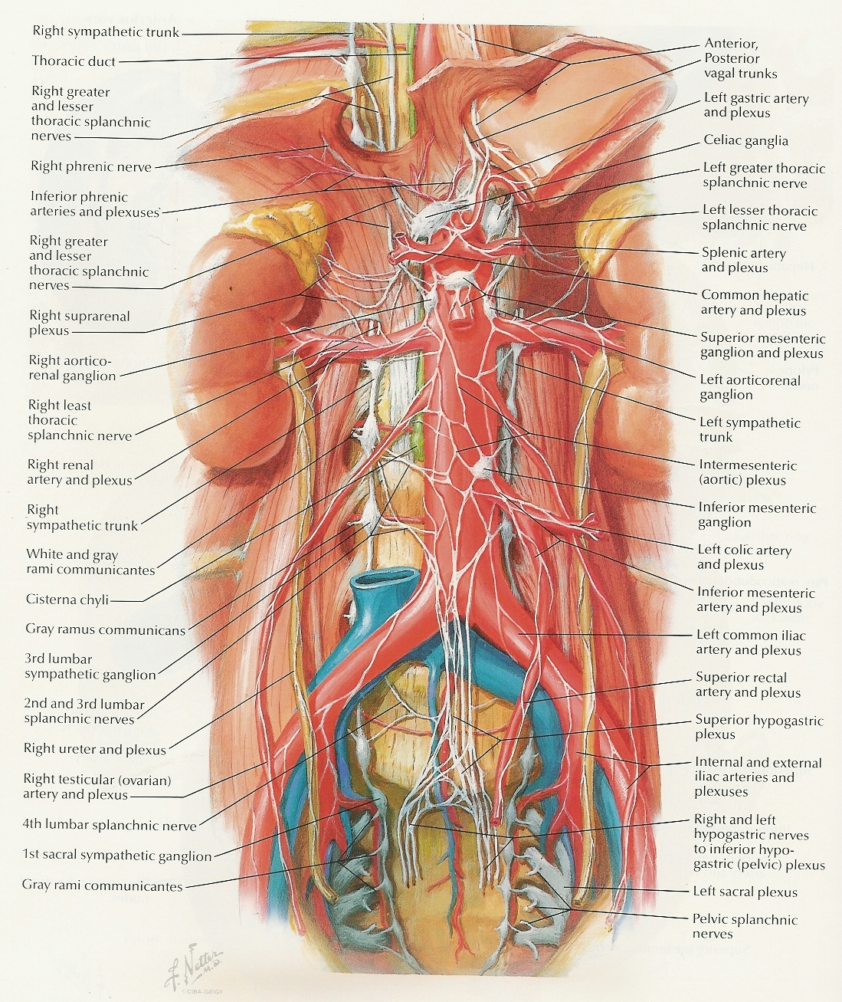
Γάγγλια Κοιλιάς Υπογάστριο πλέγμα

Slide 77
Αυτόνομη νεύρωση πρωκτού και ουροδόχου κύστης

Slide 78
Αυτόνομη νεύρωση μήτρας

Slide 79
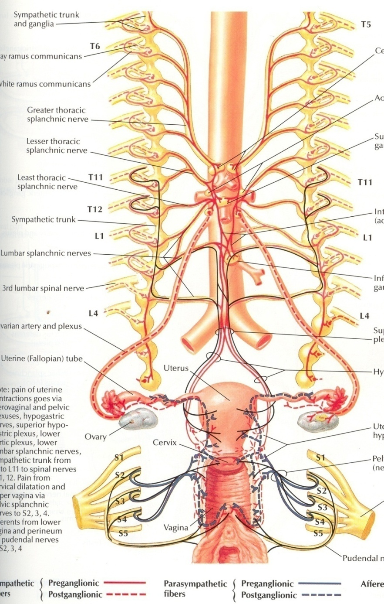
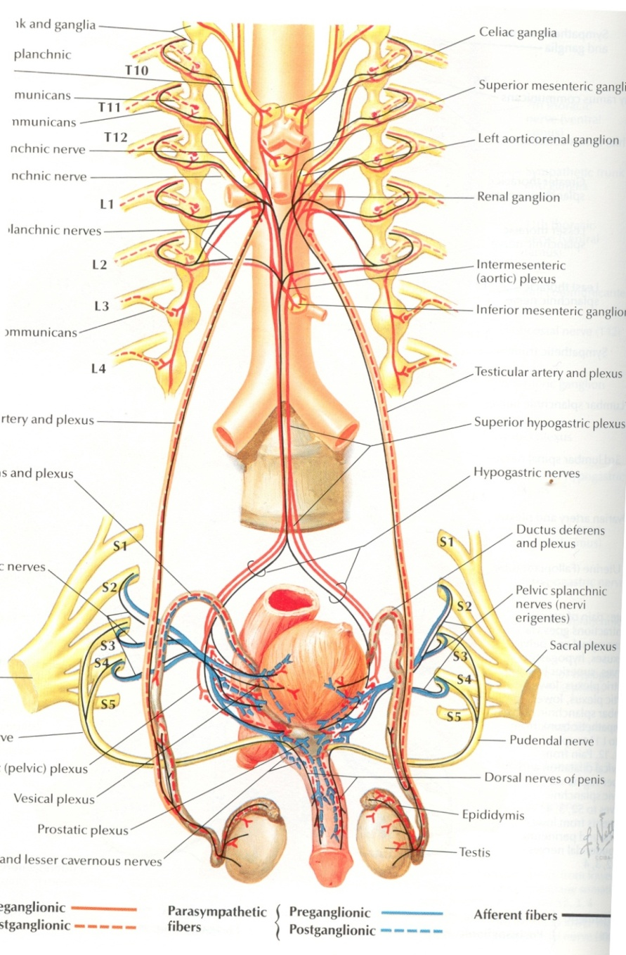
Νεύρωση Ουροδόχου κύστεως και γεννητικού συστήματος

Slide 80
Νωτιαίος Μυελός, Νωτιαία νεύρα, πλέγματα

Slide 81
Σχηματισμός νωτιαίου νεύρου σε σχέση με Εγκεφαλονωτιαιο ΝΣ (αρ), Αυτόνομο ΝΑ (δεξ)

